Slide 1

Herzlich Willkommen zum Workshop „Lesen macht stark“
Gesamtschullehrer*innentag
4. September 2023
Universität Osnabrück
Britta Kattmann & Eileen Klaßen
von der IGS Osnabrück

Slide 2
Programm
Ausgangspunkt für das Projekt „Lesen macht Spaß“
Ausbildung als Lesecoache (Vorstellung Britta & Eileen als Lesechoaches)
Vorstellung der Workshopteilnehmer*innen und die Rolle des Lesens an der Schule (Probleme, Grenzen und Ziele)
Vorstellung des Konzepts und der Lesemappen
Arbeitsauftrag zur praktischen Umsetzung im eigenen Lehrplan
Austausch über die Ergebnisse

Slide 3

Über das Projekt „Lesen macht stark“
Vom Land Niedersachsen gefördert
1,5-jährige Ausbildung der Lesecoaches durch Fortbildungen
Etablierung der Lesemappen und deren Benutzung in Jahrgang 5 und 6
Implementierung im Lehrplan des Faches Deutsch
Erweiterung und Fortsetzung in den Jahrgängen 7 und 8
Implementierung in weiteren Fächern

Slide 4
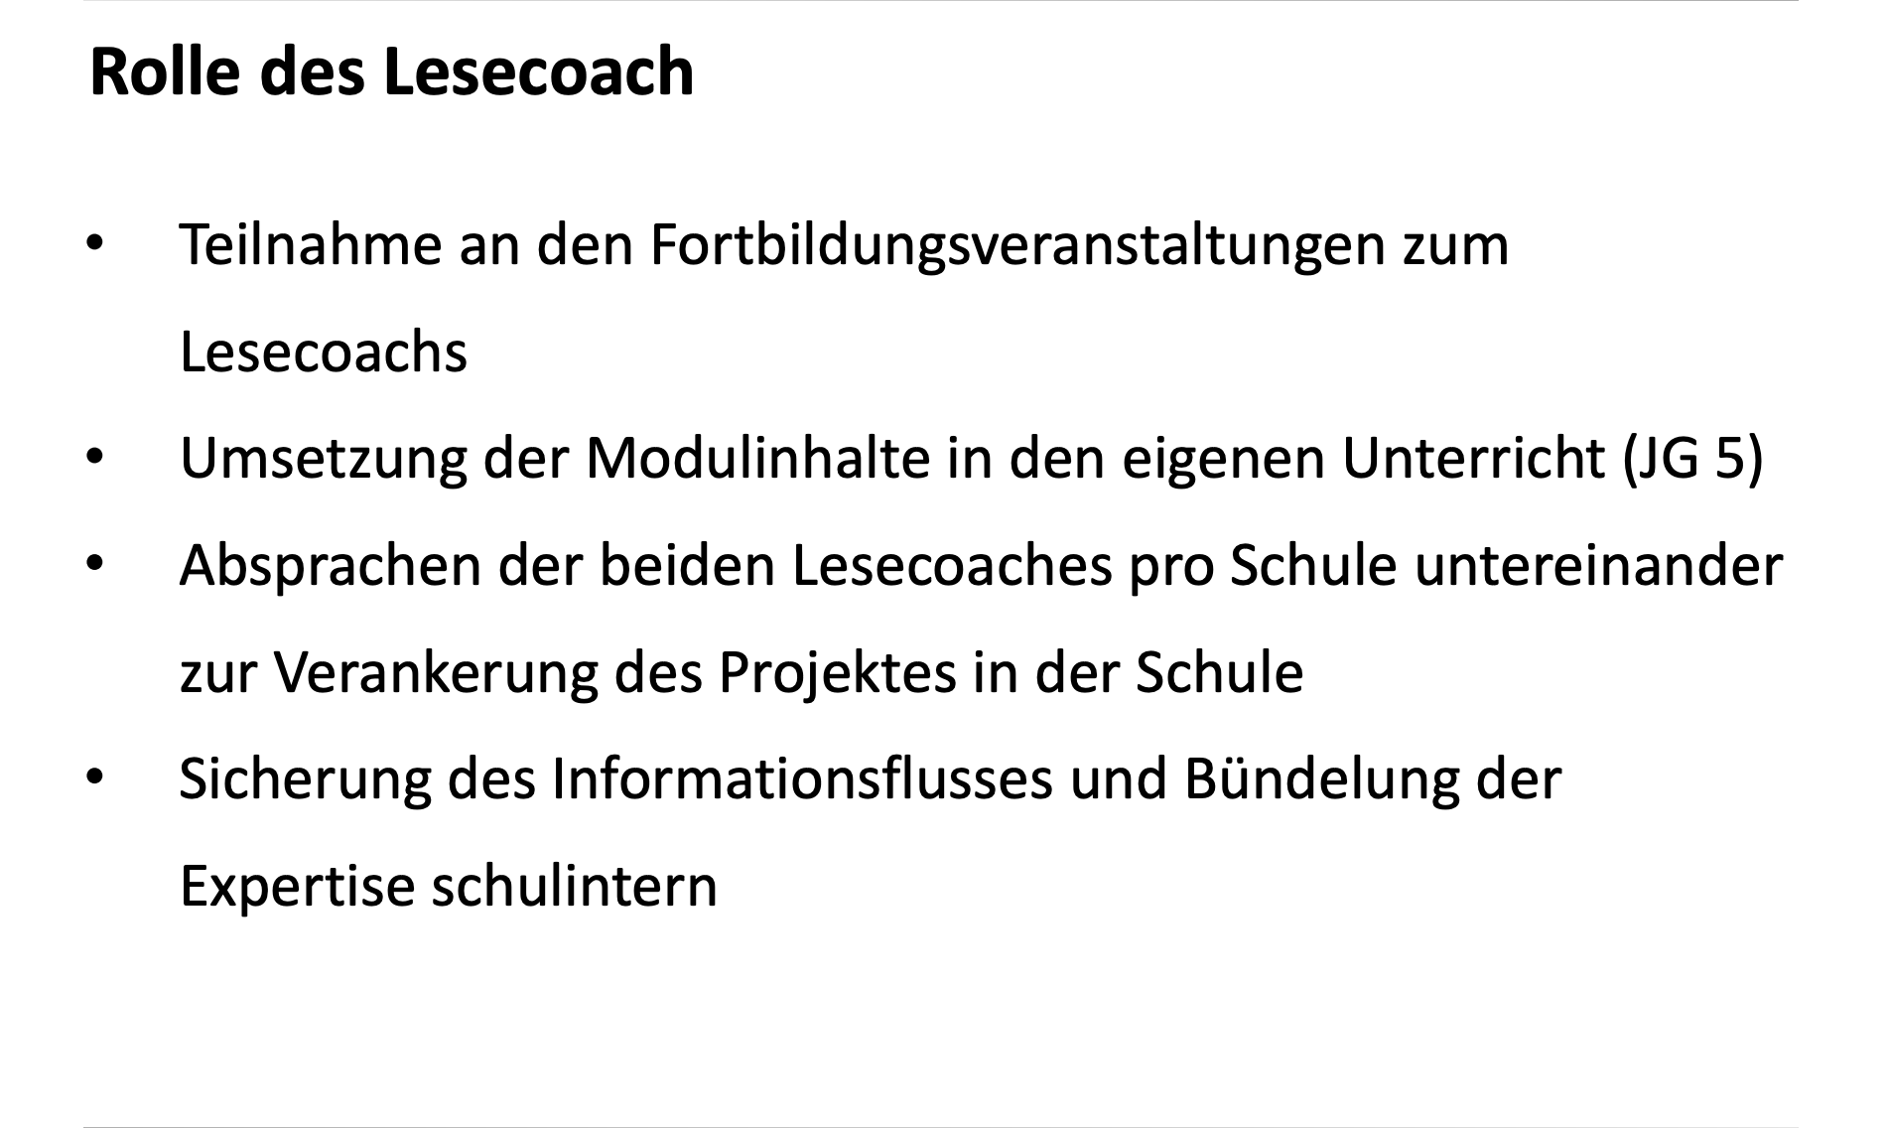

Slide 5
Wie läuft das Lesen an deiner Schule?
Kurze Vorstellungsrunde
Welchen Stellenwert hat das Lesen an deiner Schule/ ist das Lesen als ein Schwerpunkt im Schulprogramm verankert?
Welche Probleme haben deine Schüler*innen beim Lesen?
Werden Lesefördermaßnahmen an deiner Schule durchgeführt? Zum Beispiel Diagnoseverfahren zur Lesekompetenz
Welche Strategien nutzt du schon zur Förderung der Lesekompetenz?
Wie gehst du mit dem Thema Lesen in anderen Fächern um?

Slide 6
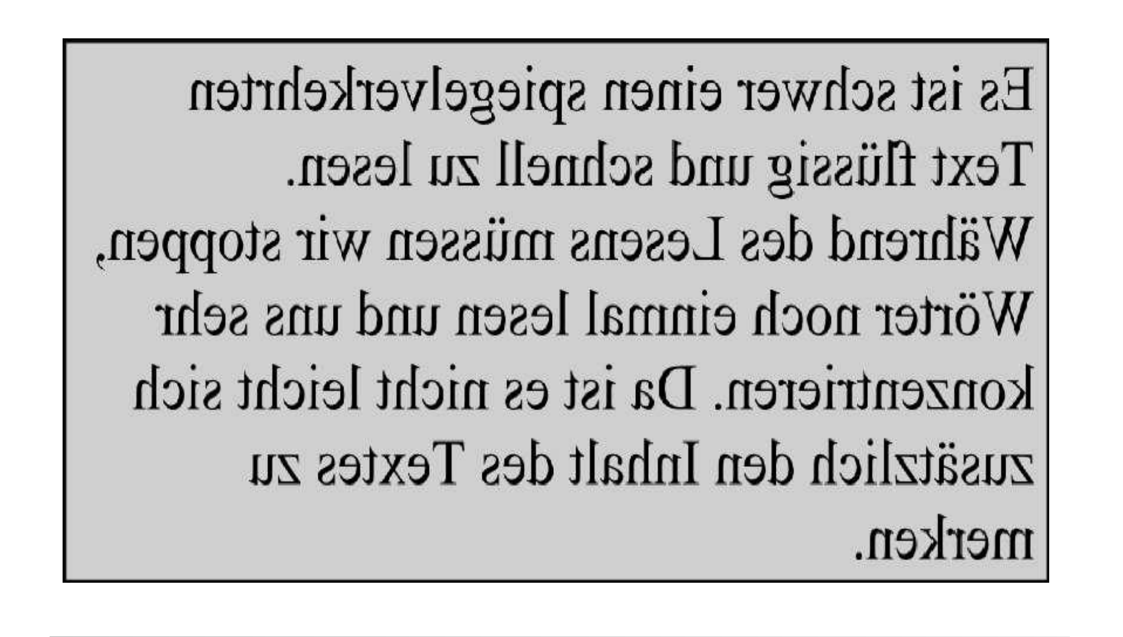

Slide 7
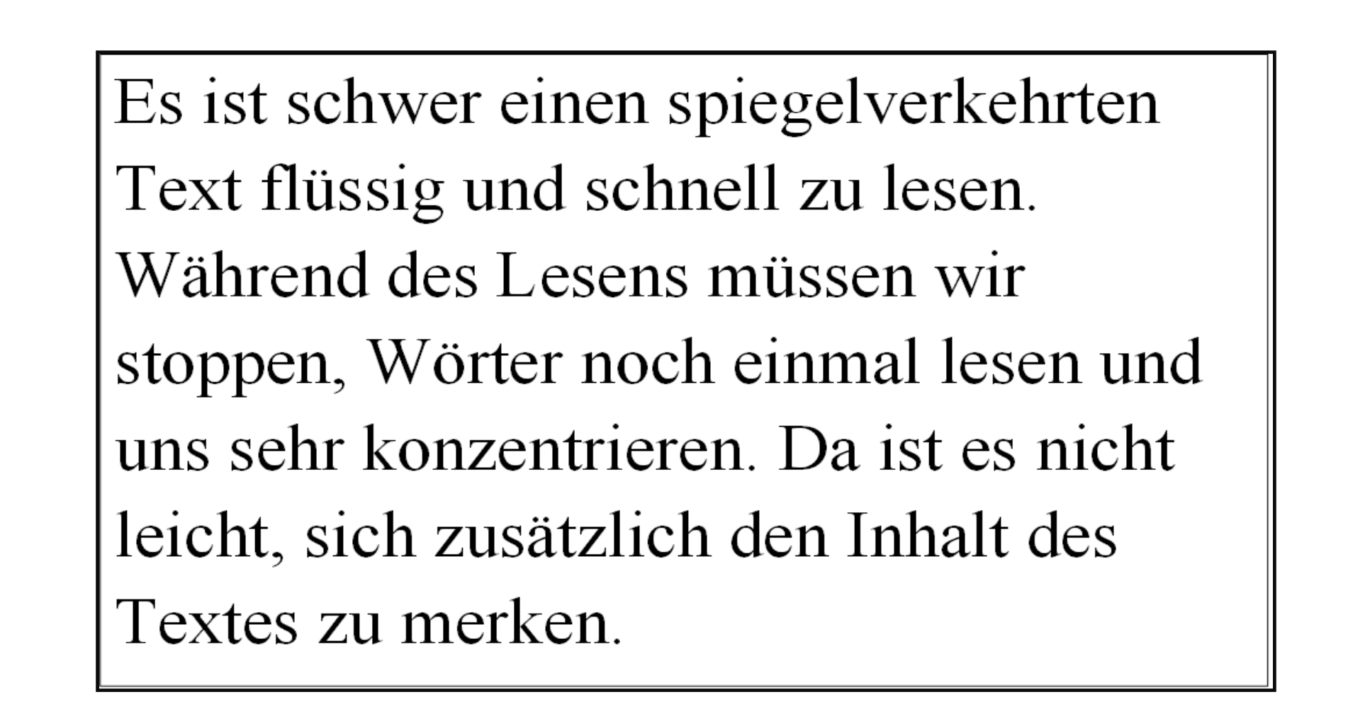

Slide 8
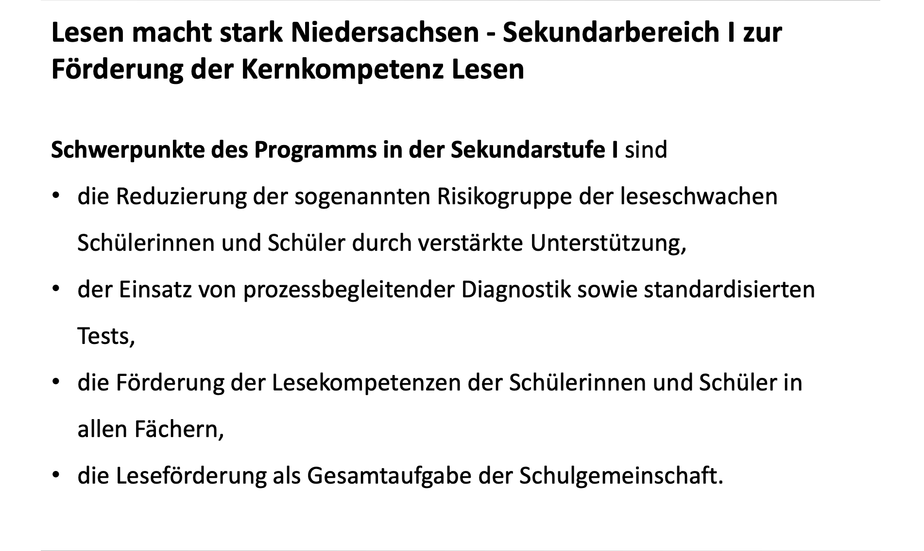

Slide 9
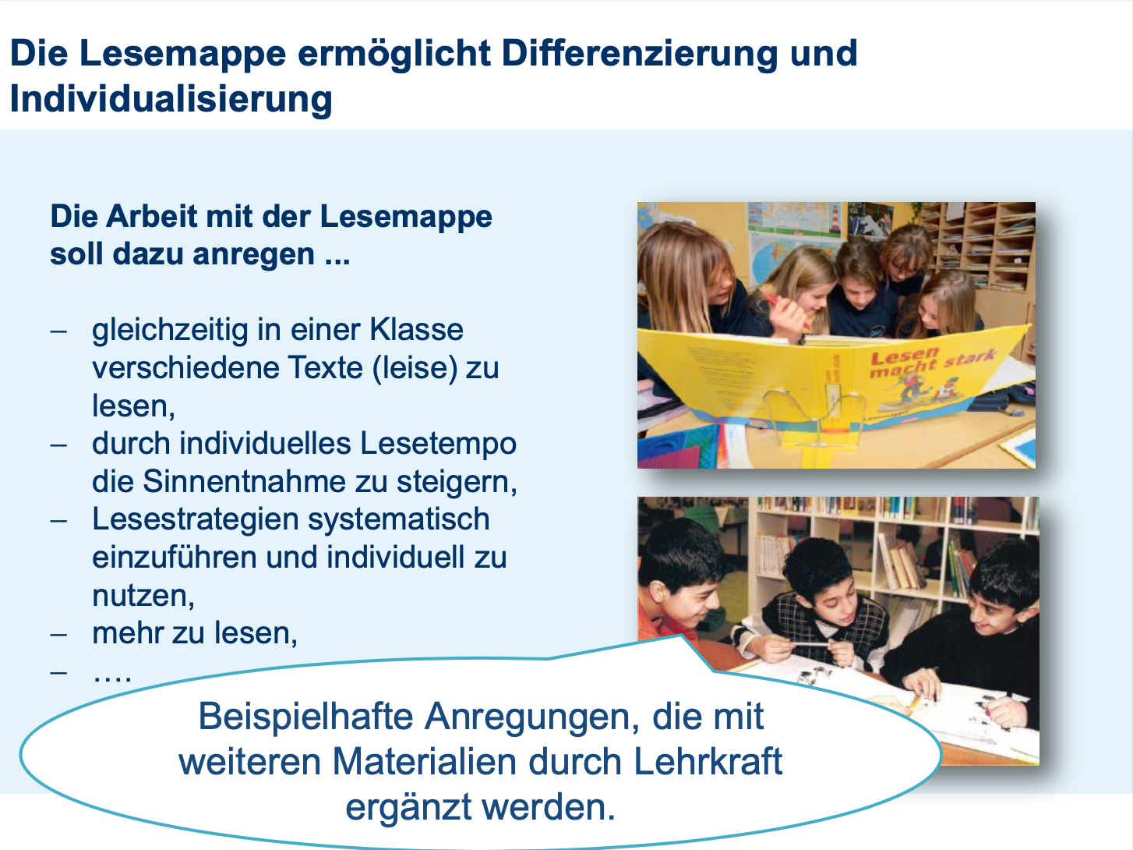

Slide 10

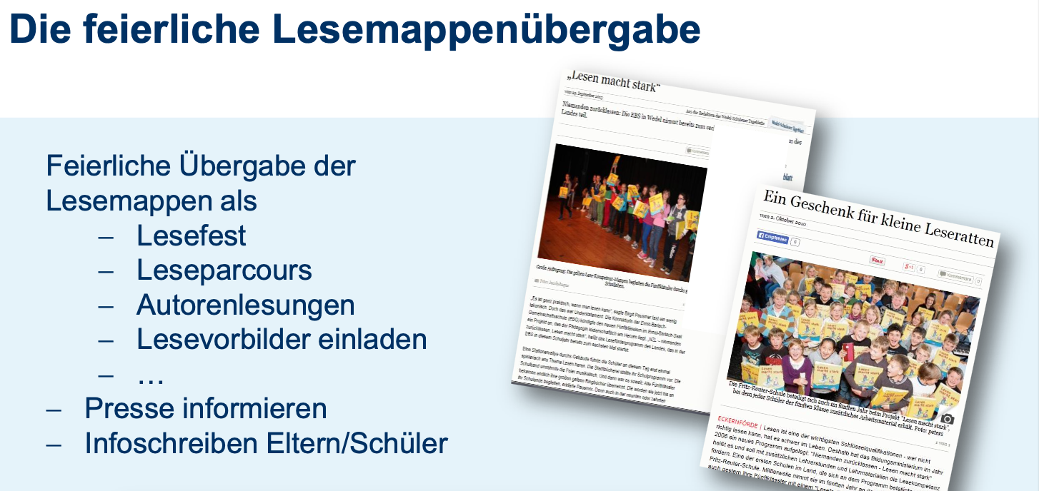
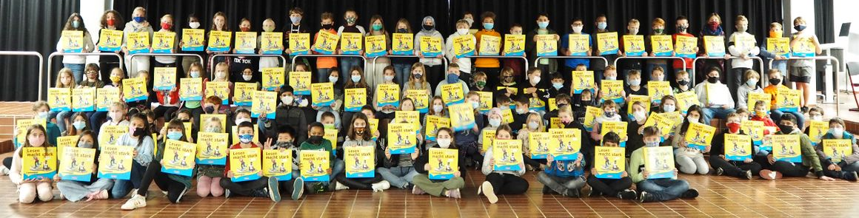

Slide 11


Slide 12
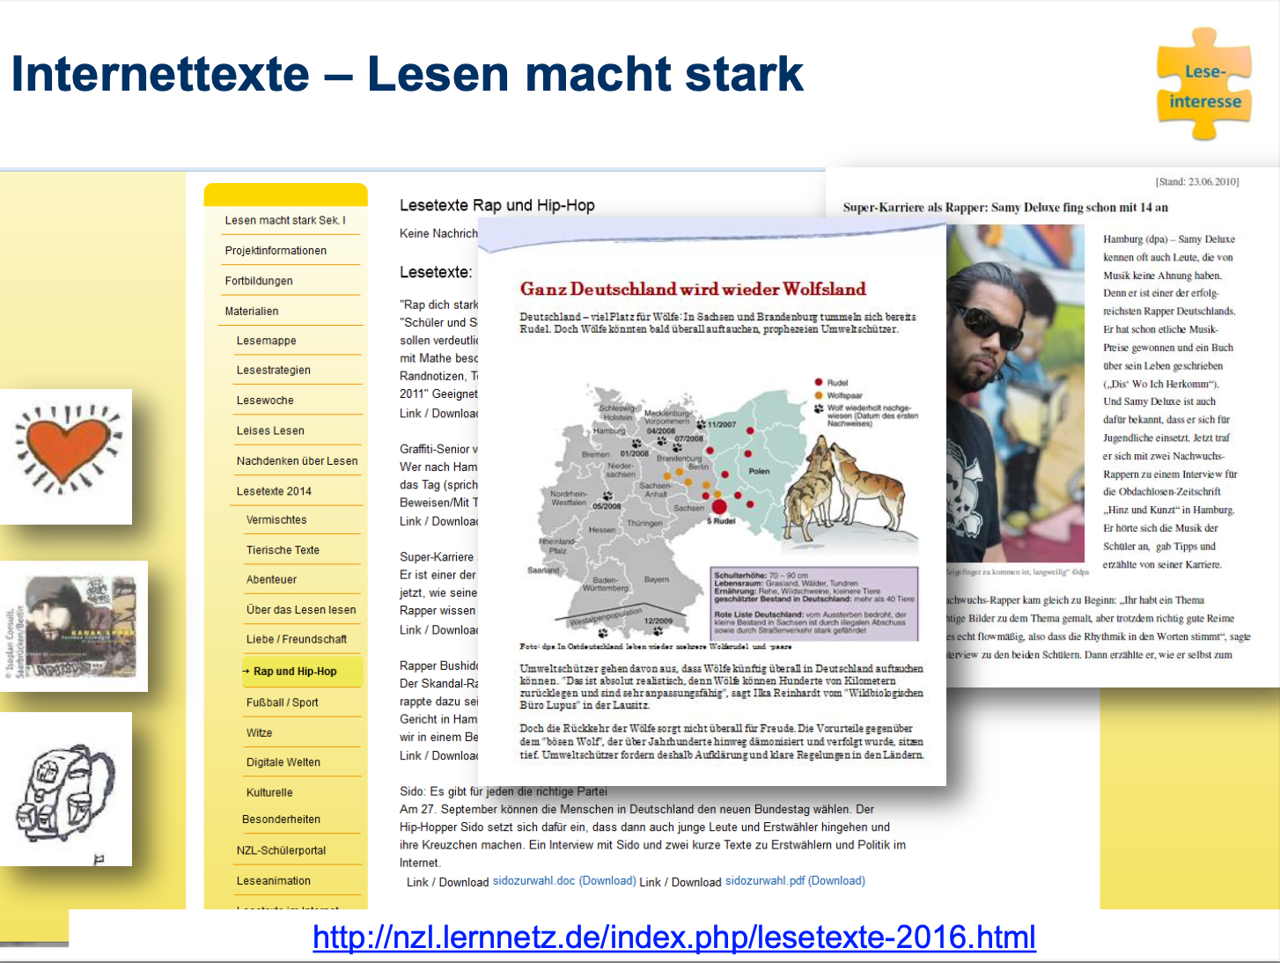

Slide 13

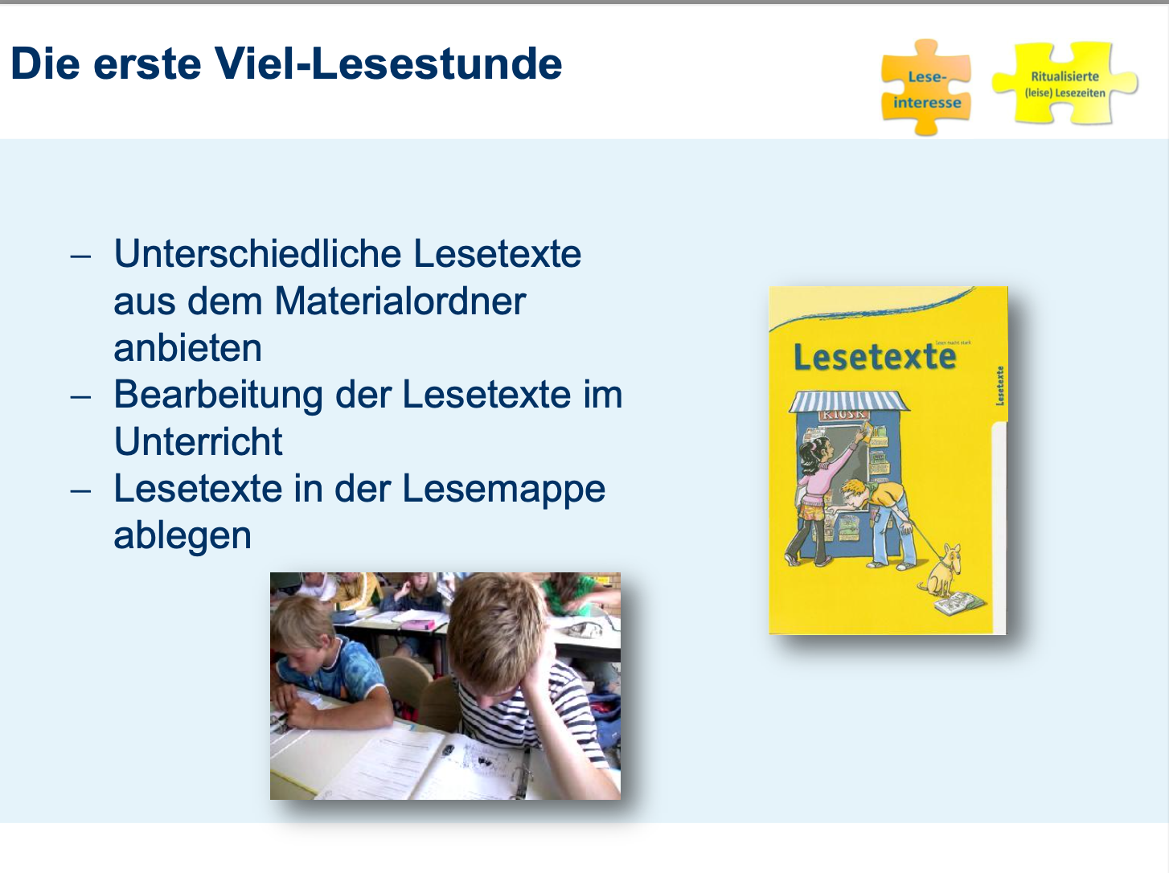

Slide 14
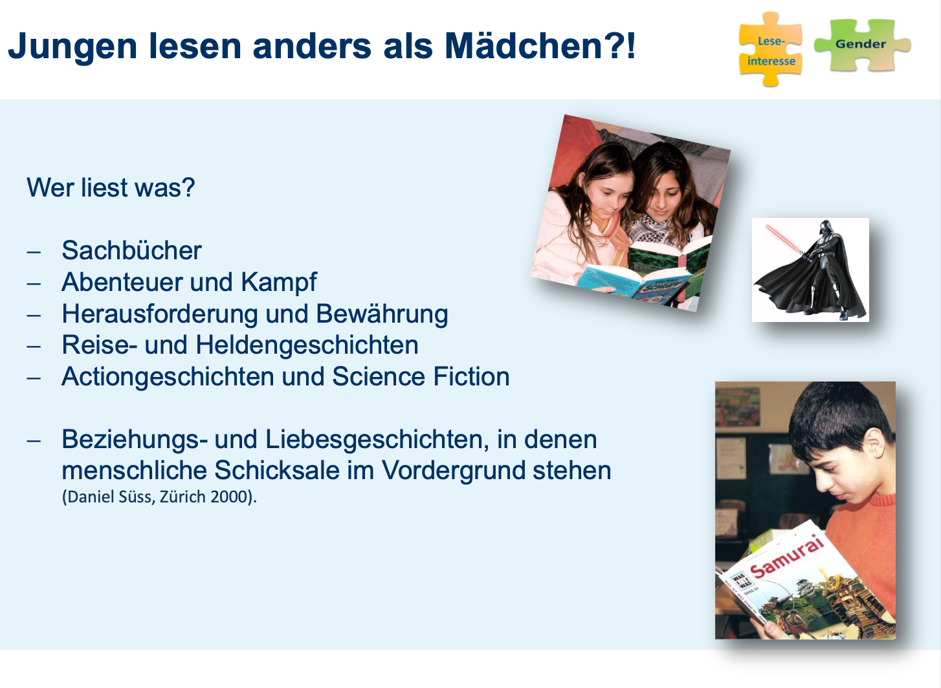

Slide 15
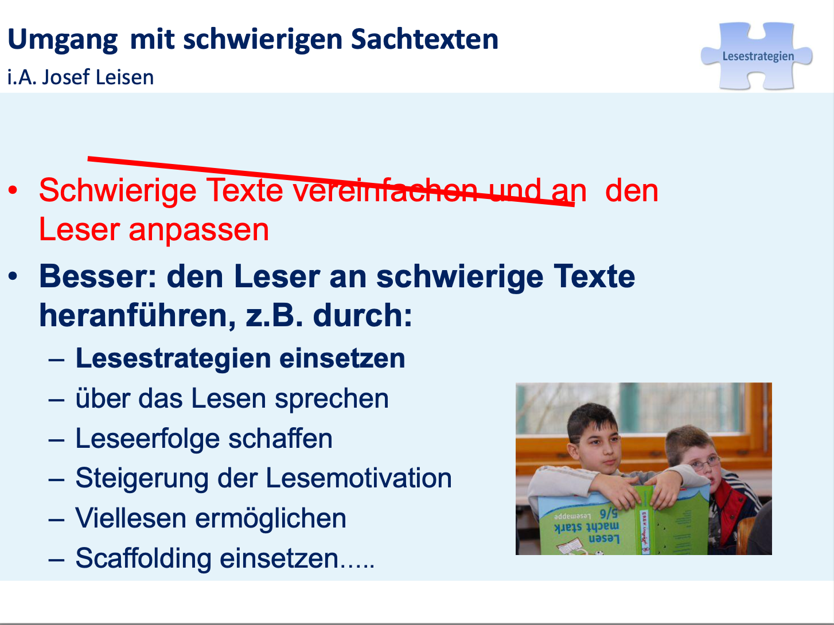

Slide 16


Slide 17
Praktische Aufgabe:
Nutze „Lesen macht stark“ für deinen Unterricht
Lesestrategien kennenlernen und für den eigenen Unterricht nutzen
Texte für den Deutschunterricht aus der Lesemappe nutzen
Material für den Fachunterricht nutzen
Diagnoseverfahren kennenlernen und für den eigenen Unterricht nutzen

Slide 18
Austausch und Feedback
Gib deinen ersten Eindruck zum Programm und dem Material wieder.
Beurteile das Material und den Nutzen für deinen Unterricht.

Slide 19
Dann meldet euch bei uns Lesecoches:
Britta Kattmann: Kattmann@igs-os.de
Eileen Klaßen: Klassen@igs-os.de oder direkt bei:
Imke Hanssen: lesenmachtstark-nds@gwlb.de
(Projektkoordination Lesen macht stark Niedersachsen)
Interessiert?

